Slide 1

Зачем в ML нужны производная, GPU и алгоритмы
Александр Панкратов
Разработчик машинного обучения

Slide 2
Что обсудим
Для чего в точности нам нужны GPU, и не лучше ли Контуру купить чугунный мост вместо GPU-серверов?
Что именно нужно проделать с производной, чтобы нейросеть обучалась.
Где и зачем в МЛ приходится сесть и написать хороший код.

Slide 3
Зачем дата-Сатанисту GPU

Slide 4
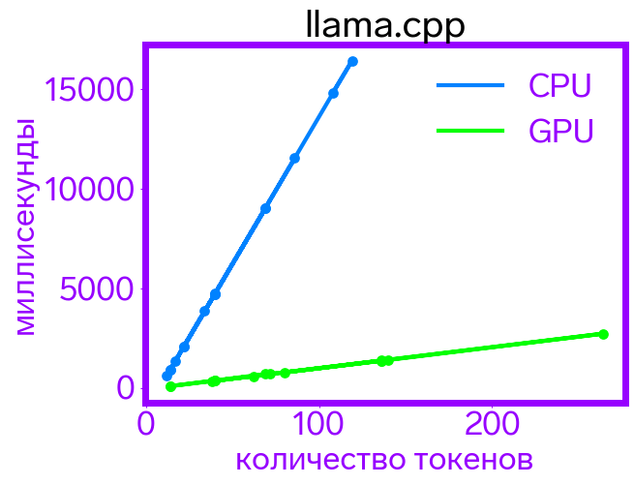
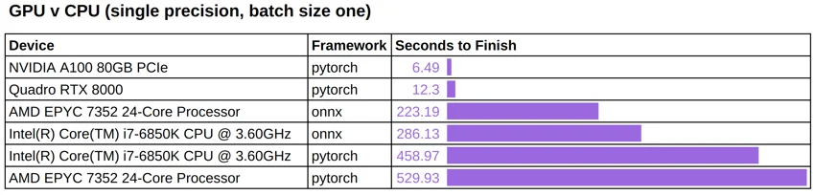
GPU делают штуки быстрее
https://github.com/ggerganov/llama.cpp
lambdalabs.com/blog/inference-benchmark-stable-diffusion
С GPU быстрее в 10-14 раз
С GPU быстрее в 17-35 раз

Slide 5
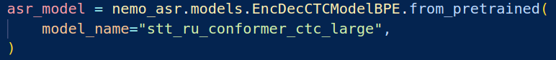
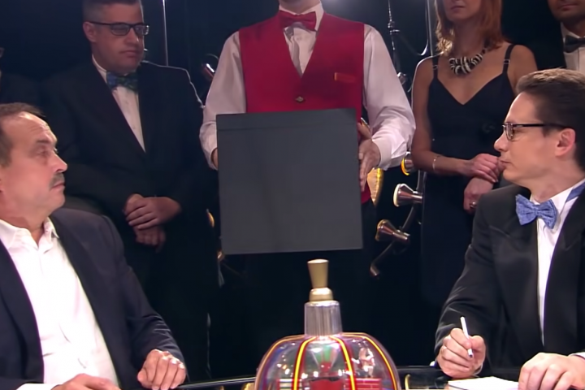

Что внутри нейросети

Slide 6




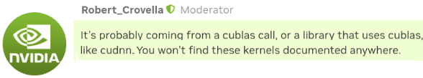
Что внутри нейросети

Slide 7
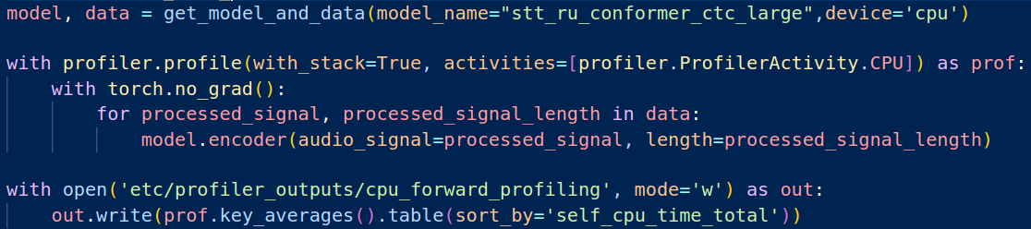
скальпель и микроскоп

Slide 8
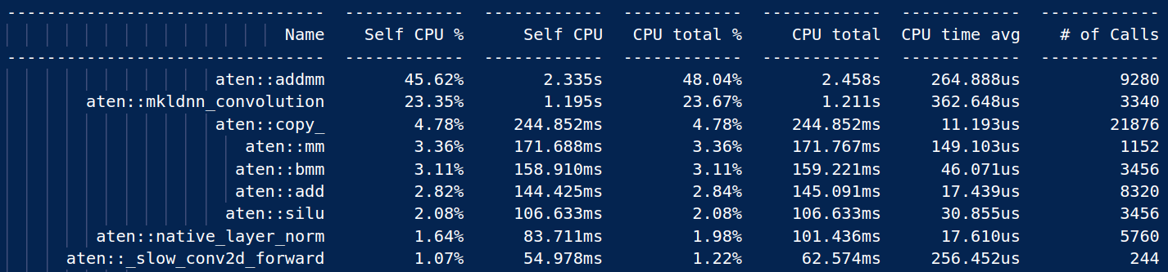

Что происходит когда нет GPU
CPU

Slide 9
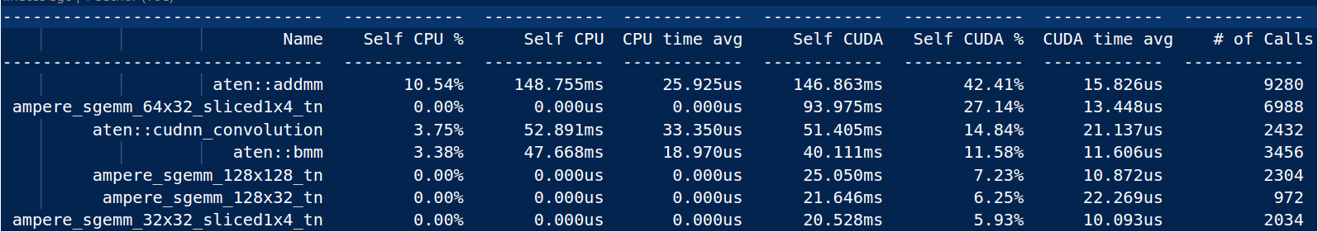
Что происходит когда Есть GPU
CPU
GPU
2335 / (148.755 + 146.863) ≈ 7.90
1195 / 3340*2432 / (52.891 + 51.405) ≈ 8.34

Slide 10
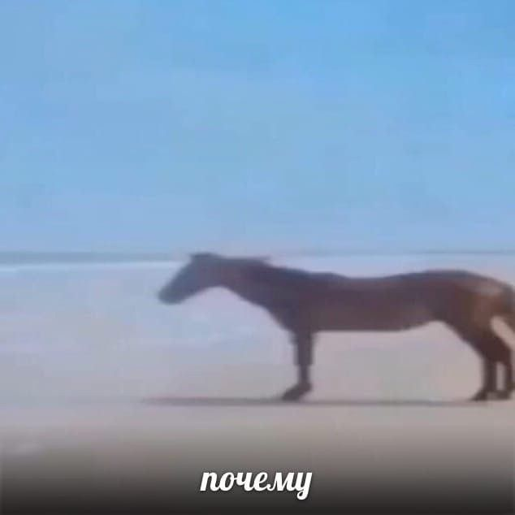

Slide 11
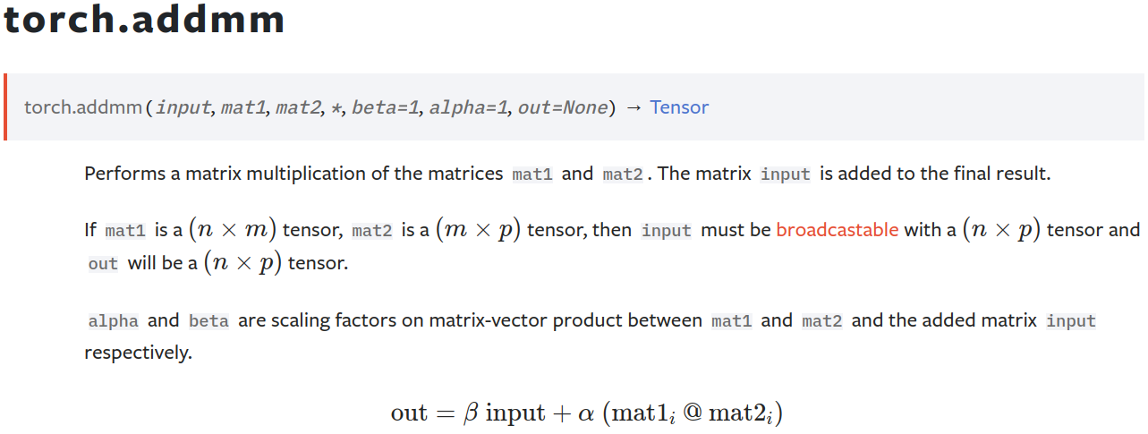
Кто такой addmm
https://pytorch.org/docs/2.4/generated/torch.addmm.html

Slide 12
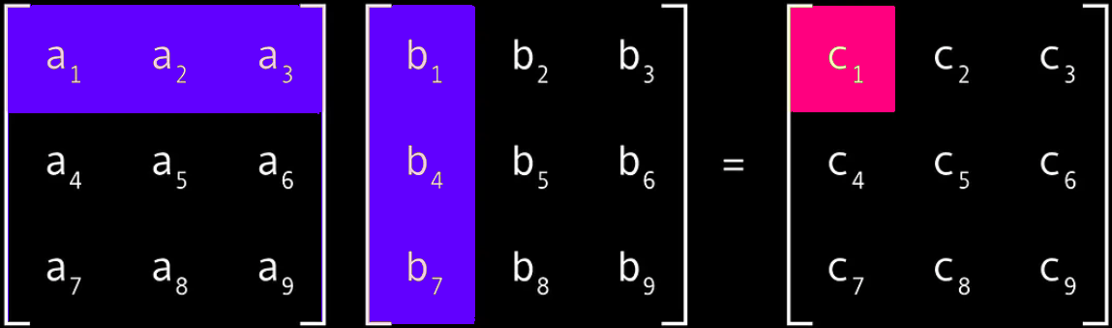
Как умножать матрицы
https://charchithowitzer.medium.com/matrix-multiplication-why-is-it-a-big-deal-cc8ef7490008

Slide 13
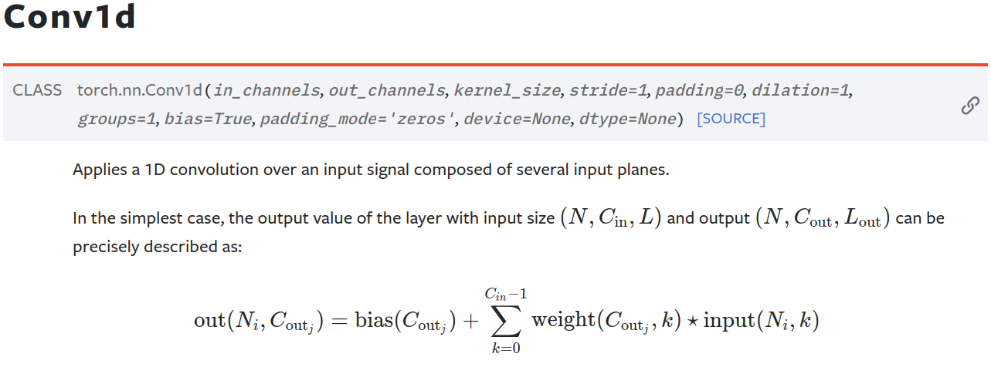
Кто такой convolution
https://pytorch.org/docs/2.4/generated/torch.nn.Conv1d.html#torch.nn.Conv1d

Slide 14
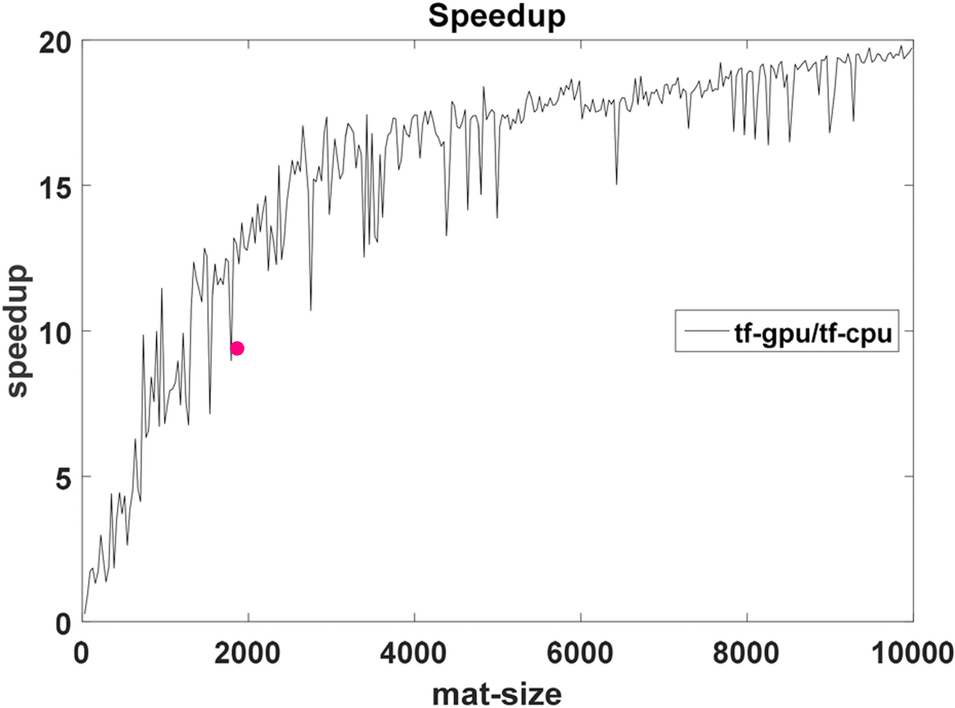
Что происходит когда Есть GPU
https://ietresearch.onlinelibrary.wiley.com/doi/full/10.1049/joe.2018.9178

Slide 15
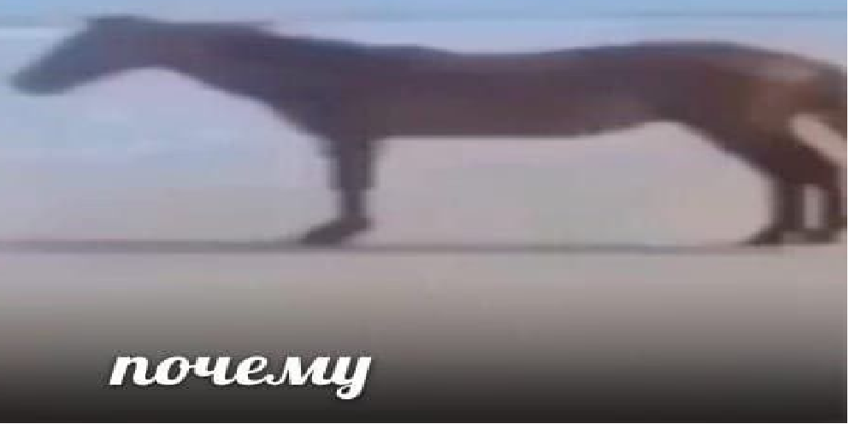

Slide 16
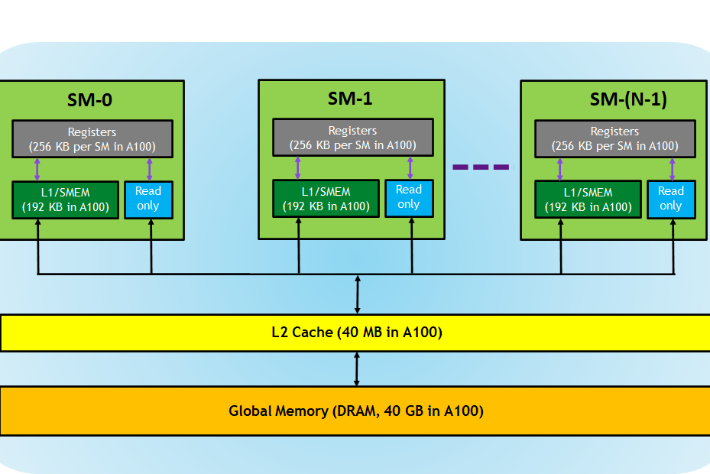
Внутри GPU
https://developer.nvidia.com/blog/cuda-refresher-cuda-programming-model/

Slide 17
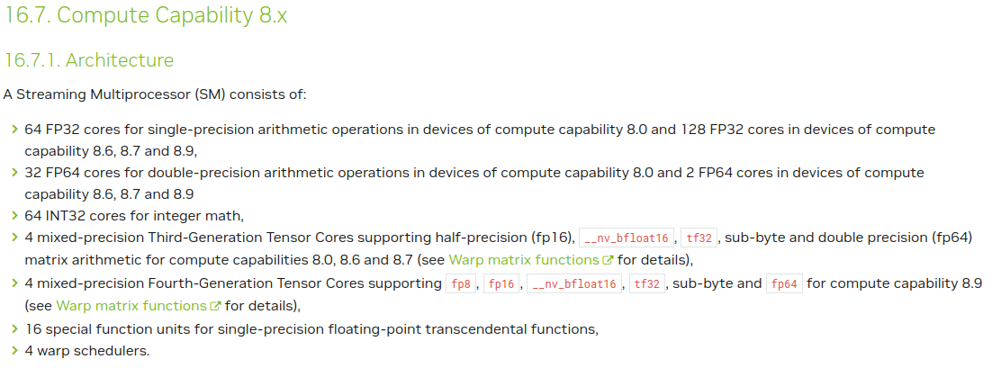
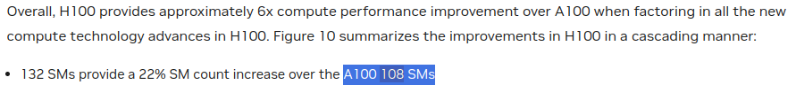
Кто такой streaming multiprocessor?
https://docs.nvidia.com/cuda/cuda-c-programming-guide/index.html#architecture-7-x

Slide 18
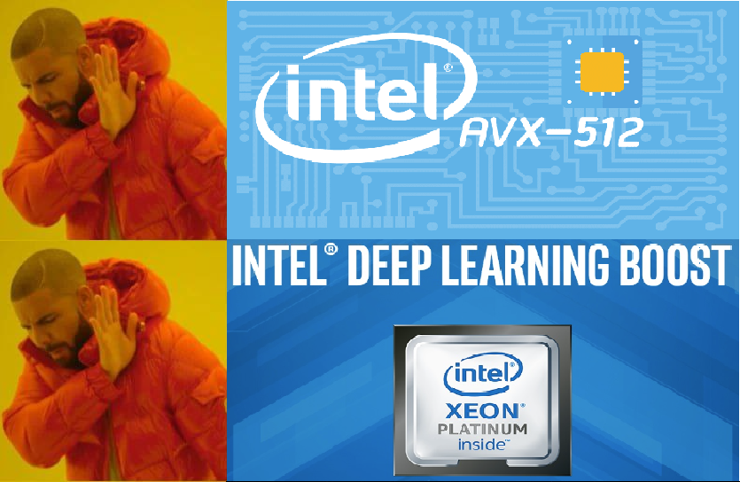
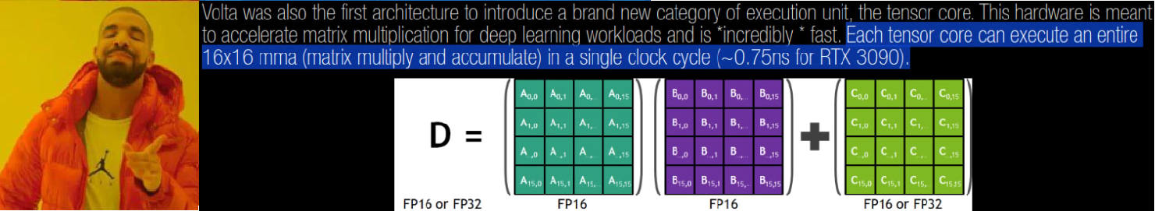
Давайте просто купим больше CPU

Slide 19
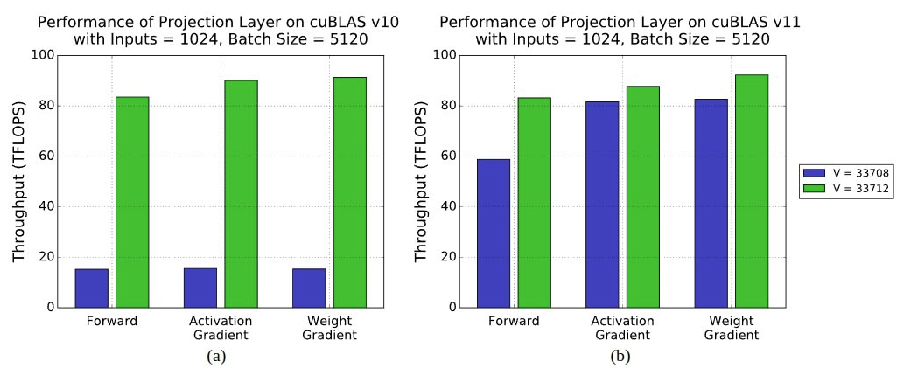
Параллельные вычисления сложны
33708
33712
https://docs.nvidia.com/deeplearning/performance/dl-performance-fully-connected/index.html

Slide 20
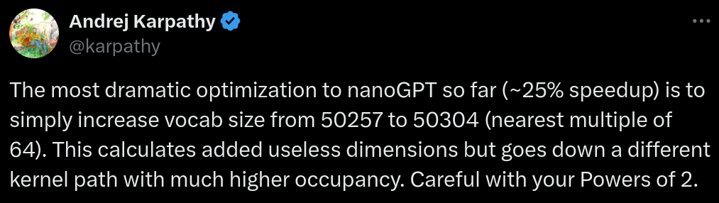
Параллельные вычисления сложны
https://x.com/karpathy/status/1621578354024677377

Slide 21
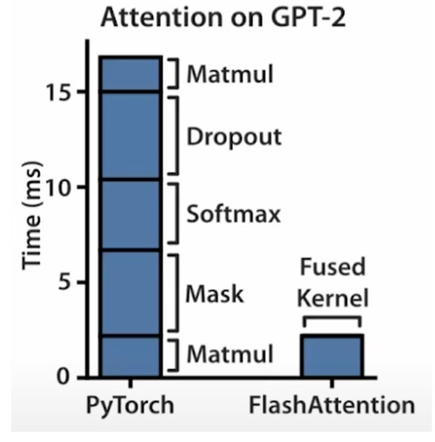
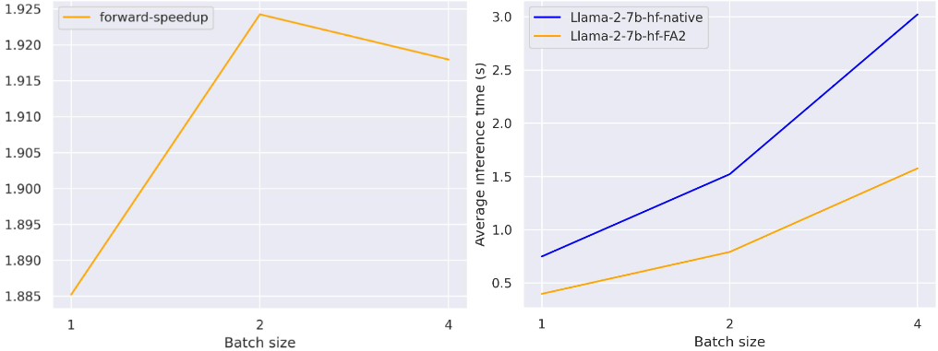
Но если смочь, то...
arxiv.org/abs/2205.14135
huggingface.co/docs/transformers/en/perf_infer_gpu_one

Slide 22
Производная и её друзья

Slide 23
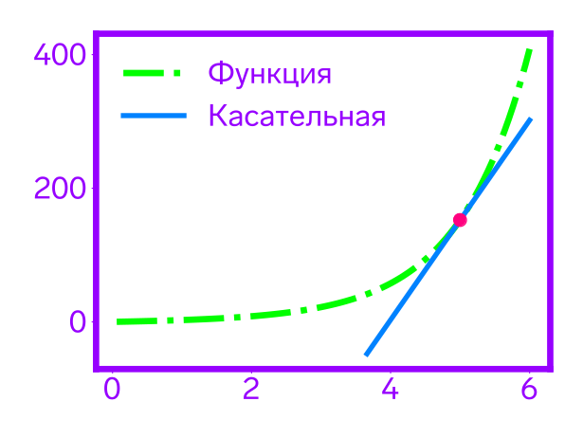
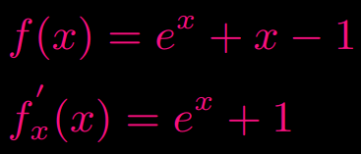
Вспомнить всё

Slide 24
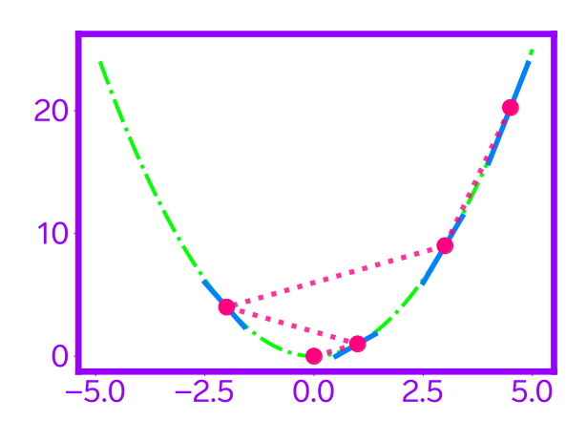
Шарики и горки
Шарики и горки

Slide 25
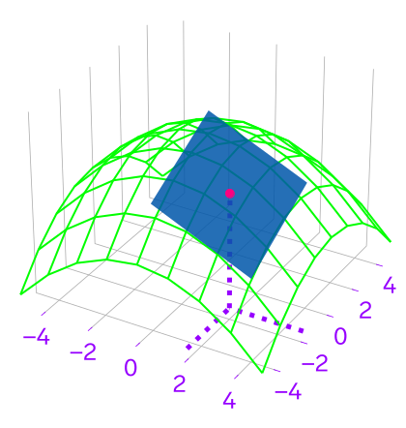
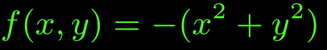
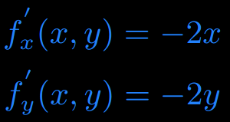
Шарики и горки
Шарики и горки

Slide 26
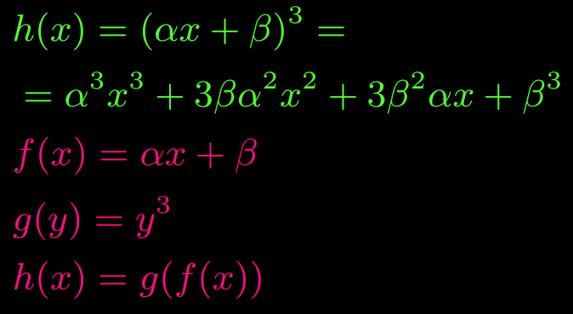
Декомпозиция и chain Rule

Slide 27
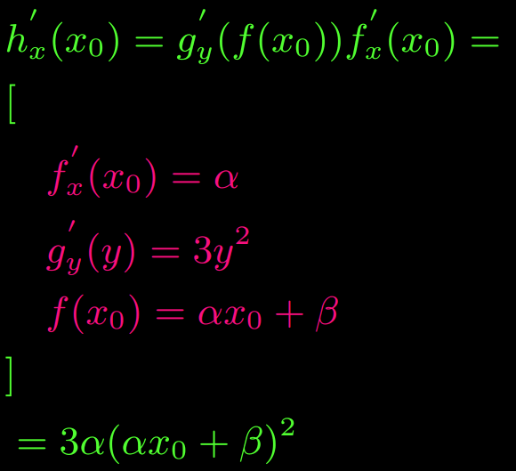
Декомпозиция и chain Rule

Slide 28
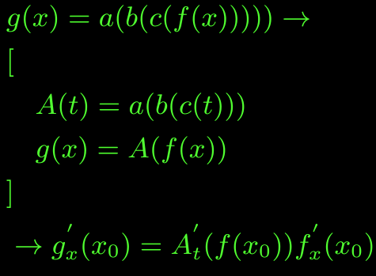
Декомпозиция и chain Rule

Slide 29
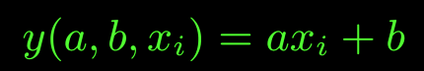
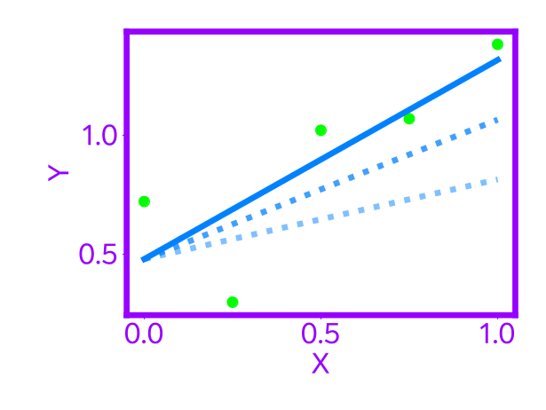
Обучаем модель

Slide 30
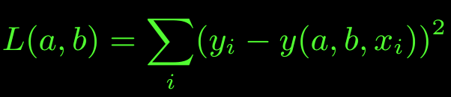
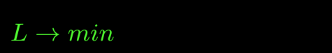
Обучаем модель

Slide 31
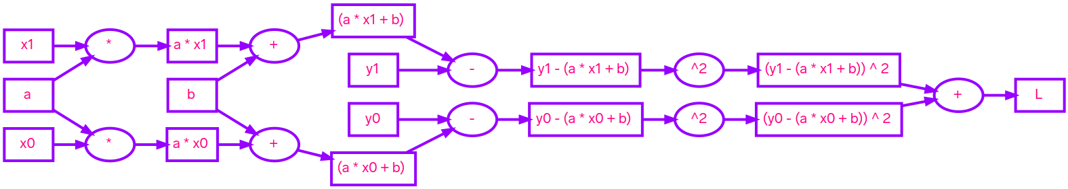
Мы есть PyTorch

Slide 32
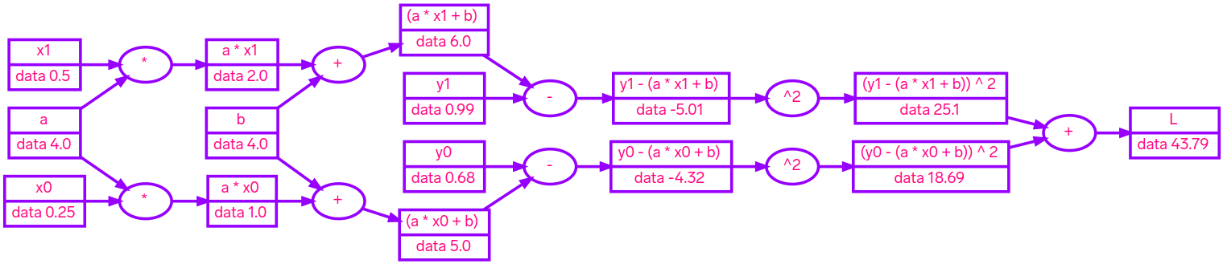
Мы есть PyTorch

Slide 33
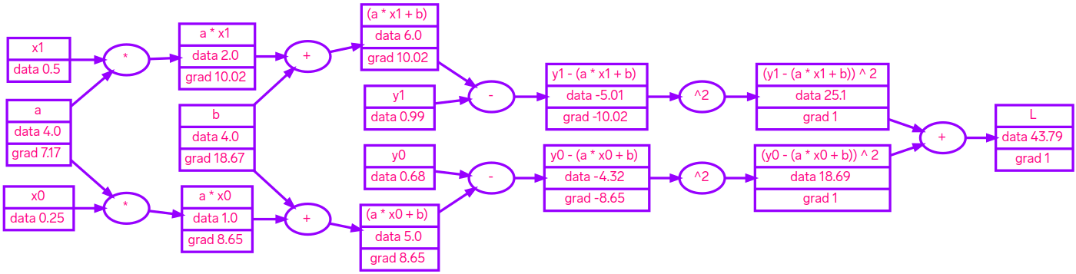
Мы есть PyTorch

Slide 34

Спасибо за внимание

Slide 35

Спасибо за внимание
Новости центра ИИ в Стаффе
Репозиторий с бенчмарками

